Slide 1
Datuen kudeaketa
Irakasleen gida
5. ikasgaia

Slide 2
Ikaskuntzaren helburuak:
Algoritmoak irakurri eta idaztea.
Identifikatzea nola laguntzaile digitalek lan egin dezaketen.
Programa bat idaztea Micro:bit-a laguntzaile digital bezala erabiltzeko.

Slide 3
Algoritmoak eta programak
BETI
BALDIN ETA eskumuturreko berdea baduzu
ORDUAN egin txalo 5 aldiz
BESTELA atzamarra ahoan jarri eta "shh" esan

Slide 4
Algoritmoak eta programak
BETI
BALDIN ETA eskumuturreko gorria baduzu
ORDUAN egin txalo 5 aldiz
BESTELA BALDIN ETA eskumuturreko horia baduzu
ORDUAN zaunka egin 5 aldiz txakurren legez
STELA atzamarra ahoan jarri eta "shh" esan

Slide 5
Algoritmoak eta programak
BETI
BALDIN ETA eskumuturreko urdina baduzu
ORDUAN egin txalo 7 aldiz
BESTELA BALDIN ETA eskumuturreko berdea baduzu
ORDUAN miau egin 7 aldiz katuen legez
BESTELA atzamarra ahoan jarri eta "shh" esan

Slide 6
Algoritmoak eta programak
BETI
BALDIN ETA eskumuturreko horia baduzu
ORDUAN klaskatu hatzamarrak 3 aldiz
BESTELA BALDIN ETA eskumuturreko gorria baduzu
ORDUAN oihu egin 3 aldiz saguen legez
BESTELA atzamarra ahoan jarri eta "shh" esan

Slide 7
Idatzi dezakezu zure algoritmoa?
BETI
BALDIN ETA eskumuturreko baduzu
ORDUAN
BESTELA BALDIN ETA eskumuturreko baduzu
ORDUAN
BESTELA

Slide 8
Laguntzaile digitalak
Laguntzaile digitalak egintzak burutzen dituzten gailuak dira, jarraibideak giza ahotsa direnean.
Laguntzaile digitalen zein adibide ezagutzen duzu?

Slide 9
Micro:bit laguntzaile digitala
Programa bat idatziko dugu Micro:bit-a laguntzaile digitalean bihurtzeko.
Micro:bit-ak sentsoreak erabiliko ditu zuk jantzi beharko dituzun arropak aukeratzeko.
Nola egin dezakegu hori?

Slide 10
Micro:bit, zer jantzi behar dut gaur?
Tenperatura 20℃ baino altuagoa | Tenperatura 5 eta 20℃ artean | Tenperatura 5℃ baino baxuagoa
Jantzi beharko zenuke: | Jantzi beharko zenuke: | Jantzi beharko zenuke:

Slide 11
Tenperatura txartelak
7℃ | 21℃ | 12℃
-2℃ | 11℃ | 1℃
0℃ | 8℃ | 37℃

Slide 12
Laguntzaile digitalaren algoritmoa
BALDIN ETA
GALDETZEN DUGUNEAN
BALDIN ETA
ORDUAN esan
BESTELA BALDIN ETA
ORDUAN esan
BESTELA esan

Slide 13
Laguntzaile digitalaren algoritmoa
BETI
GALDETZEN DUGUNEAN
BALDIN ETA
ORDUAN esan
BESTELA BALDIN ETA
ORDUAN esan
BESTELA esan
Zer jantzi behar dut gaur?
tenperatura 20℃ baino altuagoa bada
Praka laburrak eta kamiseta
Tenperatura 4℃ baino baxuagoa bada
Botak, eskularruak, bufanda
zapatilak, praka luzeak eta jertsea

Slide 14
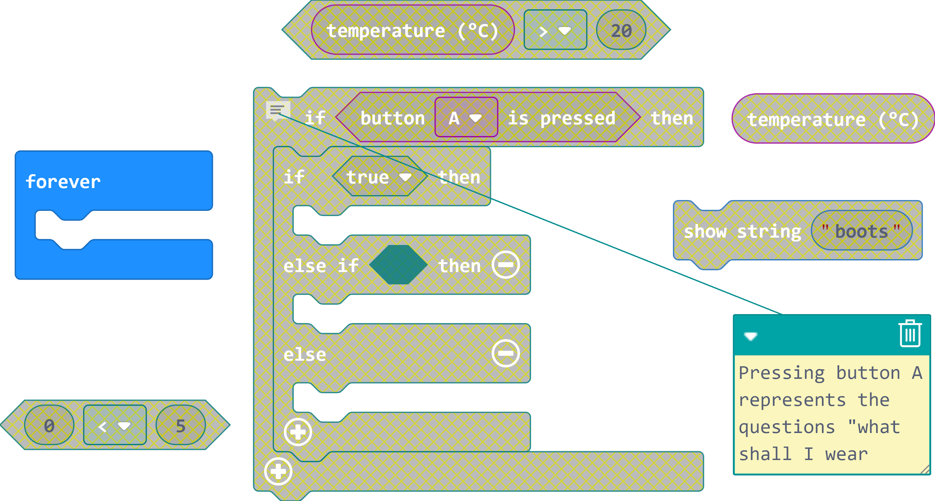
Programak idazten

Slide 15
Laguntzaile digitalak erkatzen
Laguntzaile digitalek eguraldiaren iragarpena erabiltzen dute erabiltzaileak zein arropa jantzi behar duen adierazten dutenean.
Uste al duzu metodo hori hobea dela tenperatura sentsorea erabiltzea baino? Justifikatu erantzuna.
Notes:
Weather forecast takes into account rain as well as temperature
Weather forecast can look at the entire day’s weather/temperature
Temperature sensor suggestions are based on current temperatures
Temperature sensor would need to be placed outside.

Slide 16
Ikaskuntzaren helburuak berrikusten:
Algoritmoak irakurri eta idaztea.
Identifikatzea nola laguntzaile digitalek lan egin dezaketen.
Programa bat idaztea Micro:bit-a laguntzaile digital bezala erabiltzeko.

Slide 17
Jatorrizko informazioa:
Micro:bit Educational Foundation microbit.org honako Creative Commons lizentziapean:
Aitortu-PartekatuBerdin 4.0 Nazioartekoa (CC BY-SA 4.0) https://creativecommons.org/licenses/by-sa/4.0/deed.eu

